Slide 1



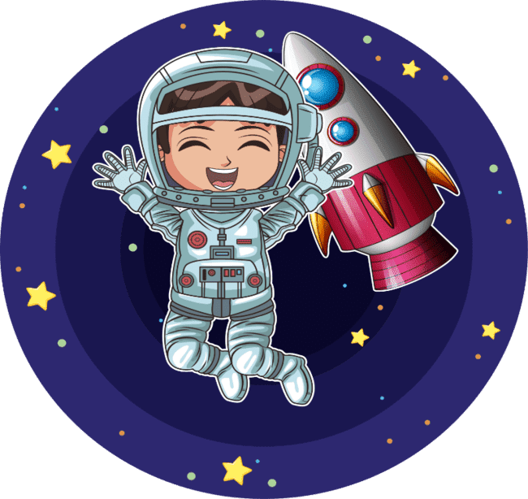
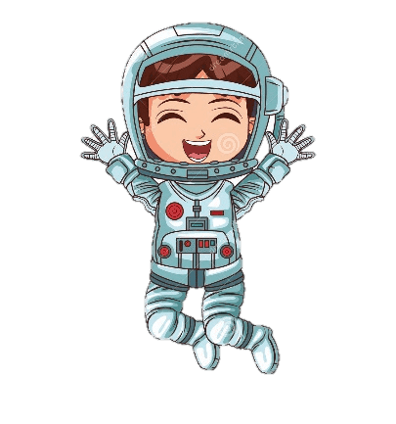

Муниципальное Автономное Дошкольное Образовательное Учреждение Центр Развития Ребенка №103 «Родники»
«Словарь космических
терминов для детей»
(1 часть от А до К)

Slide 2
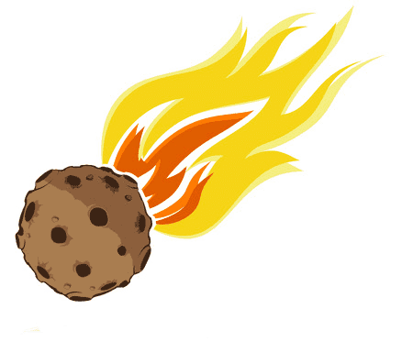
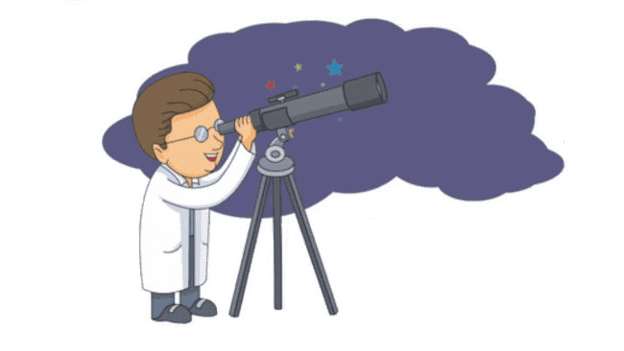
А
Астероид
Астроном

Slide 3
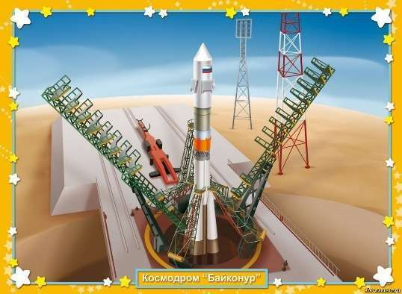
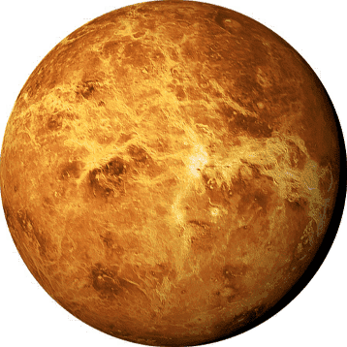
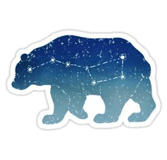


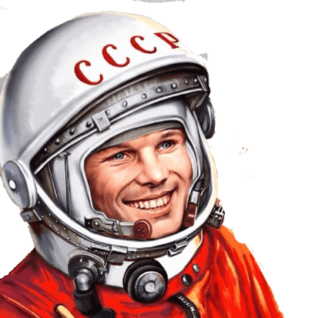
Б
Байконур
Большая Медведица
В
Венера
Виток
Вселенная
Г
Гагарин Юрий

Slide 4

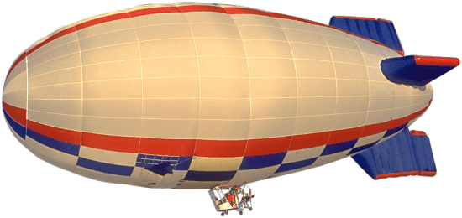

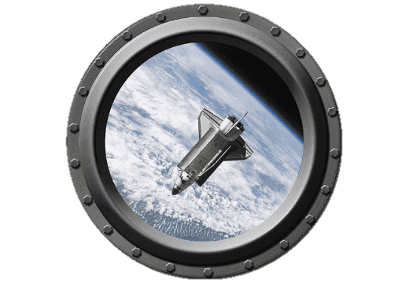
Д
Дирижабль
З
Звезда
Земля
И
Иллюминатор

Slide 5
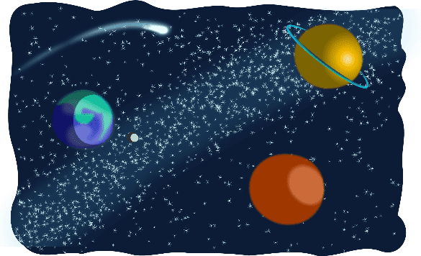

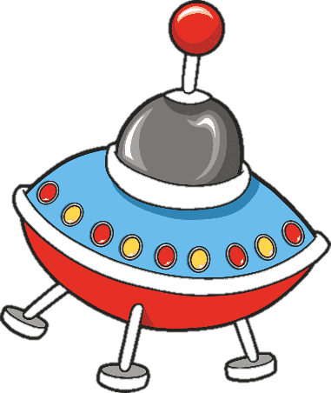
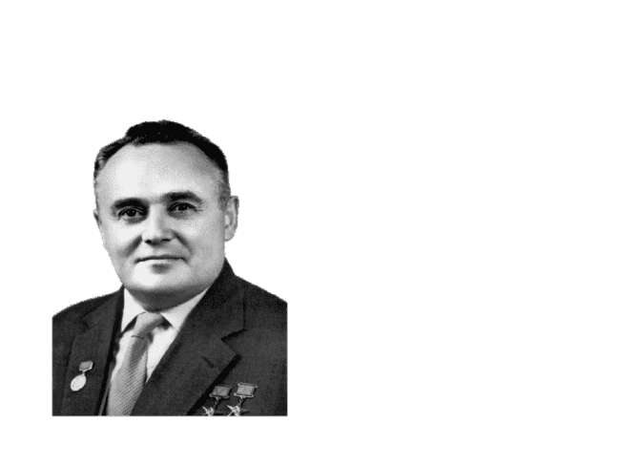
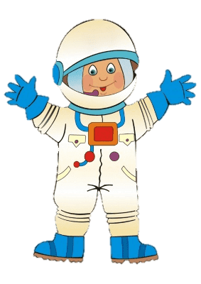
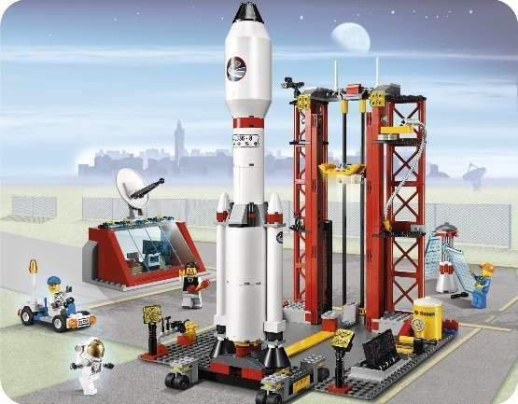
Комета
К
Космос
Космонавт
Космический корабль
Космодром
Королёв
Сергей Павлович

